Slide 1
软件基础与计算物理
李宝会
五教 201
Tel. 23494422
E-mail: baohui@nankai.edu.cn
范万德

Slide 2
计算物课程大纲
第一章：Introduction
第二章: Numerical differentiation
第三章: Interpolation
第四章: Root finding in one dimension
第五章: Linear equations
第六章: Numerical integration
第七章: First order ordinary differential equations
第八章: Higher order ordinary differential equations
第九章: Partial differential equations

Slide 3
计算物课程大纲
第十 章UNIX 操作系统：范万德

Slide 4
上课时间地点：
周二下午2:00 第二主楼B302
上机课时间地点：周二晚上6:30
学校机房：
二主楼B402、403

Slide 5
本课程考核方式：
有关数值计算的原理和方法部分进行闭卷考试； 50%
有关一些软件的运用及编程技巧部分进行上机实践考试，写小论文。平时出勤+上机实践：+上机实践考试;
50%；
UNIX 操作系统。

Slide 6
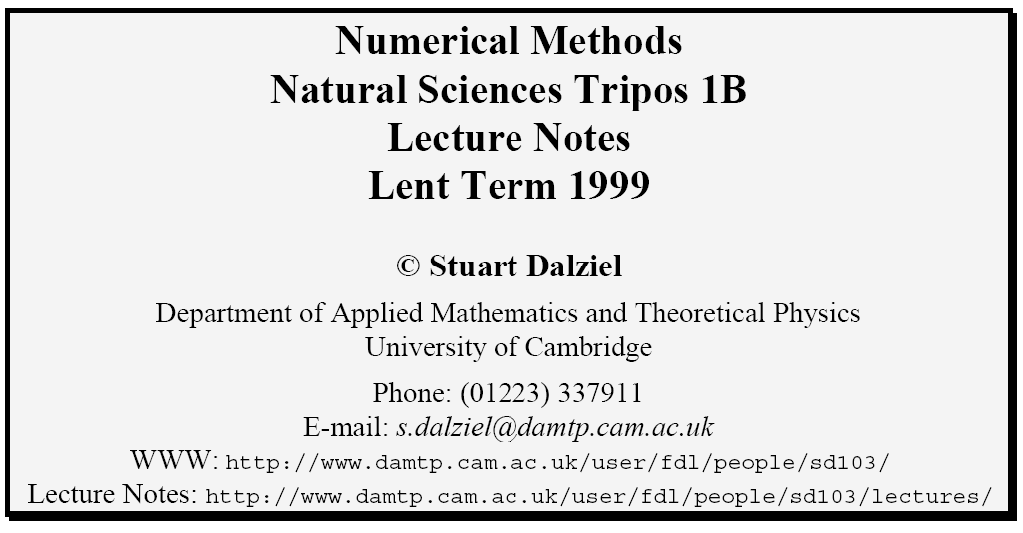
参考书

Slide 7
参考书
计算物理学
物理学数值计算
物理学计算方法
微分方程数值方法

Slide 8
参考书
Andi Klein and Alexander Godunov, Introductory Computational Physics
(美)普雷斯 (W. H. Press) [等]著,
王璞 [等]译:
数值方法大全 科学计算的艺术
兰州 兰州大学出版社 1991
(Numerical Recipes in Fortran)

Slide 9
第一章：绪论 (Introduction)
一、计算物理学的重要性和本课程的要求
二、计算物理学的起源和发展
三、本课程的核心内容 Key Idea
四、误差和有效数字

Slide 10
一、计算物理学的重要性
随着科学技术的飞速发展，科学计算愈来愈显示出其重要性。科学计算的应用之广已遍及各行各业，例如：气象资料的分析图像，飞机、汽车及轮船的外形设计，高科技研究等都离不开科学计算。

Slide 11
堪为物理学第三分支的计算物理
（A.J. Freeman， Department of Physics and Astronomy, Northwestern University USA 1982)
计算物理，由于它的性质、方法和需要，是如此不同和独立于两个众所周知的、十分熟悉的物理学分支-- -- 解析的理论物理和实验物理，而成为物理学的第三分支。由于计算物理在物理学各领域中推进物理理论的重大意义已经肯定，认识这一正在扩充和蓬勃发展着的物理学研究领域，对物理学家来说是很重要的。

Slide 12
我要强调计算物理作为物理学的第三分支的这个角色---实验的理论---以及他作为物理学大厦第三根支柱的重要性。
从实际考虑，从其它因素考虑也一样，大规模计算有时候还可看作“理论的实验”。

Slide 13
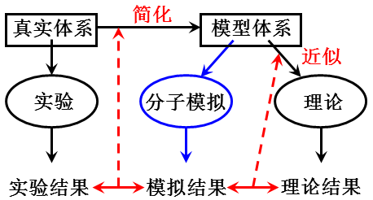


Slide 14
新千年的计算物理
----物理学的一个新领域
计算物理在物理学中是相对年轻的部分，因为这个领域依赖的自动计算工具在二次大战前还不存在。现代计算机的发展是和物理学中的计算紧密相联系的，它们的发展是通过他们之间的相互作用进行的。计算物理已经很快成为与实验和理论并列的第三种科学手段。传统上，计算物理学家是自学成才的，学校里形式上并没有专门培养计算物理学家的专业课程。事实上，连什么是计算物理这个问题也一直很少有专门的讨论。

Slide 15
然而，近年来很多学校在大学本科和研究生教学中开始设置计算机科学和工程的课程。计算物理在这些教学计划中起着关键的作用。这些发展将有助于保证计算物理学家的快速培养。
计算方法和工具仍在以飞快的速度继续进展。今天，5000美元的个人工作站的计算速度和1990年5 000 000美元的超计算机一样快；而内存甚至还更大。超计算机的普及为每个国家的科学家开展计算物理的研究打开了大门。因此我们可以期待在新的世纪中，计算机模拟作为物理学家的基本工具会有远远大得多的用处。

Slide 16
展望未来
总之，过去的五年在计算物理历史上是最辉煌的五年，而下一个五年的进展将使过去的五年变得黯然失色。

Slide 17
Preface
It is well known that there were basically two branches of physics in the earlier days: one is theoretical physics, the other is experimental physics. Although there are many different characteristics between these two parts, both of them unavoidably need numerical calculations under some circumstances.

Slide 18
On one hand, numerical calculations are required to obtain some physical properties, such as the values of wave functions in quantum mechanics; On the other hand, numerical methods are needed to analyze the measured experimental data, including data fitting and estimating the calculation errors, etc. However, computational physics does not refer to these things.

Slide 19
Computational physics is physics done by means of computational methods. Since a lot of basic numerical techniques can be traced back to Newton, Gauss, Jacobi, and other pioneers who lived quite some time before the calculating machines had been invented, computational physics is much more than ”Physics Using Computers”. Nevertheless, some of the computational methods really need to be handled by means of computers.

Slide 20
After all, the use of computers in physics started the evolution of an entirely new field.
That means, we have nowadays the third, and independent, and very important branch of physics: computational physics. This field has its own goals, its own problems, and, as in all fields of physics, its own methods.
Scientists can do all kinds of explorations with computers and in this way largely widen their understanding of the real world.

Slide 21
It is particularly important in this course that the students should learn by doing. Therefore, in order to deepen your understanding of some schemes, you may do some calculations simply on a piece of paper with a pen and a calculator – just as small exercises. On the other hand, you will also be asked to solve some specific physical problems by real programming. The course is therefore arranged such that a reasonable fraction of the students’ time is spent as ”computer time”.

Slide 22
This course provides an introduction to computational physics. So we will talk about the basic numerical techniques. We will only mention those methods which are most important in physics and focus more on ”recipes” than on stringent proofs. Therefore, we will not try to prove each formula in a mathematical way; on the contrary, we will satisfy ourselves with heuristic (启发式的) derivations, arguments(争论, 辩论, 论据) and comments (注释, 评论, 意见).

Slide 23
Atkins(物理化学家）
“传统的物理化学面临着革命。化学家最终可以处理真实和高度复杂的体系。与此同时，现代课程应该反映这一巨变，计算机正开始改变我们的思维与教学方式。习惯上教科书依靠解析公式，对真实体系进行简化，进行理想化的零级近似。如理想气体、理想溶液及稳态假定。今天，借助计算机理想化的处理可被更实际和高级的模型所取代，它冲击了我们的“概念库”，开辟了超越解析公式的思维范畴。通过真实模拟，提供形成新思维方法的机遇”。

Slide 24
R.S.Mulliken1966 Nobel奖讲演
“总之，我愿意强调我的信念，计算化学的年代已经到来，成百上千的化学家以计算机代替实验室来获取众多的化学信息。唯一的障碍必须偿付机时费。

Slide 25
二、计算物理学的起源和发展
计算物理的物质基础是计算机；
计算物理发展的原始动力是美国核武器研制的刺激。
计算物理的关键技术是“计算方法”和“程序设计”;

Slide 26

三位计算机设计大师的贡献
计算物理的物质基础是计算机；

Slide 27
H. Aiken (1900-1973)
哈佛大学博士研究生毕业。因做博士论文涉及到空间电荷传导问题的计算，1937年提出方案，1939年得到IBM资助，1944年建成投入使用。这是继电式计算机－Mark I。

Slide 28
J. W. Manchly (1907-1980)
宾夕法尼亚物理博士，因从事天气预报需要想设计计算机，1942年提出计算机方案，1945年底竣工，这就是世界上第一台电子计算机－ENIAC机。

Slide 29
J. Von Neumann(1903-1956)
普林斯顿高级研究员，1945年在普林斯顿研制成MANIAC机，有力地支持美国氢弹研制，称为计算机之父。
MANIAC: Mathematical Analyzer, numerator, Integrator, and Computer

Slide 30
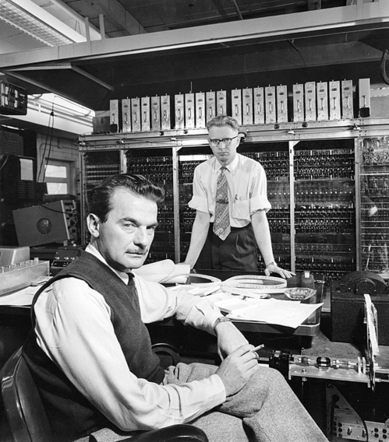
MANIAC the Computer
MANIAC Mathematical Analyzer, numerator, Integrator, and Computer
Seated is Nick Metropolis, the background is the MANIAC vacuum tube computer
MANIAC was a computer built at the Los Alamos Scientific Laboratory in the late 1940's and early 1950's. It's mostly remembered today for its use in the development of the hydrogen bomb

Slide 31
由于核武器研制需要，1950年全球只有15台，到了1962年9月仅美国就有16187台计算机。

Slide 32
60年代中期，由于硅平面工艺的出现，集成电路成为独立的工艺，并且可借助计算机本身的力量而精益求精。硅的集成度平均三年增加4倍，而计算机本身每三年更新一次。

Slide 33
60年代中期开始推出小型计算机，70年代末推出个人计算机，80年代中期又推出高性能的超级微机。而计算物理发展所涉及的大规模科学计算和模拟所需要的大型计算机却得到发展。

Slide 34
美国从1942年8月13日开始曼哈顿计划，到1945年制造出三颗原子弹：代号为：“三一” “瘦子” ，用于试验（7月16日）， “小男孩”投于广岛(8月6日)，“胖子”投于长崎(8月9日)。历时三年，涉及到理论物理、爆轰物理、中子物理、金属物理、弹体弹道等大量的数值计算。
计算物理发展的原始动力：美国核武器研制的刺激

Slide 35
１９５９年５月美国总统发布命令，可以揭开曼哈顿计划的内幕，部分内容可以解密。故以“计算物理方法”丛书的名义陆续编辑出版。
计算物理发展的原始动力：美国核武器研制的刺激

Slide 36
1981年以哈佛大学普雷斯(W. H. Press)为首的11位著名科学家联名上书，向美国国家科学基金会(NSF)呈送“发展计算物理的建议书”，大声疾呼计算物理发展正处于一个危机阶段，是NSF采取实质性行动的时候了。

Slide 37
1983年一个由美国著名数学家拉克斯(P. Lax)为首的不同学科的专家委员会向美国政府提出的报告之中，强调“科学计算是关系到国家安全、经济发展和科技进步的关键性环节，是事关国家命脉的大事。”

Slide 38
1984年美国政府大幅度地增加对科学计算经费的支持, 新建成五个国家级超级计算中心（分别在普林斯顿大学、圣地亚哥、伊里诺大学、康奈尔大学、匹兹堡），配备当时最高性能的计算机，建立NSF-net新网络。

Slide 39
80年代中期我国将“大规模科学与工程计算”列入国家资助重大项目。

Slide 40
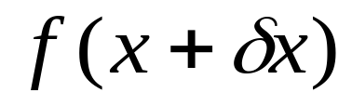
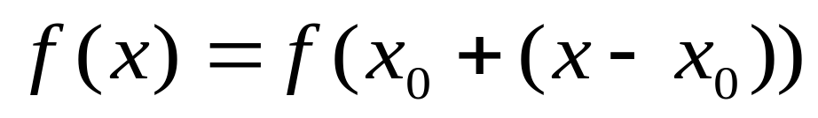
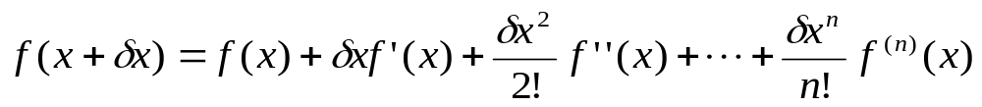
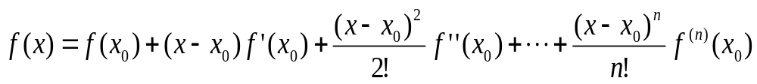
三、本课程的核心内容 Key Idea
The central idea behind the majority of methods discussed in this course is
1）the Taylor Series expansion of a function about a point

Slide 41
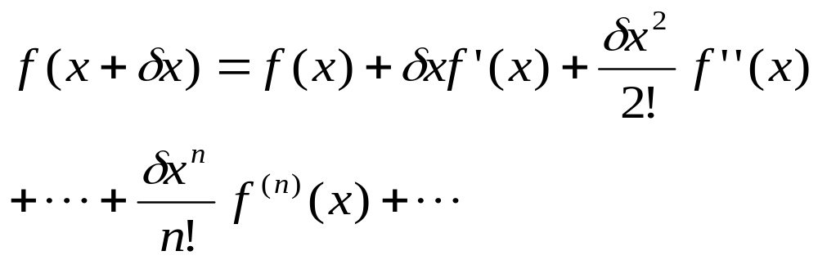
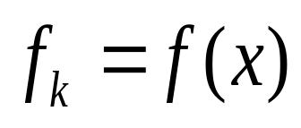
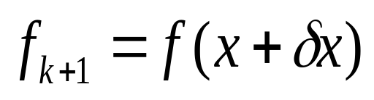
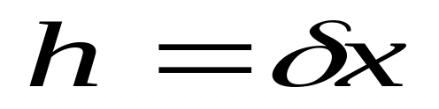
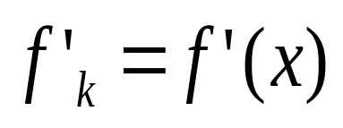
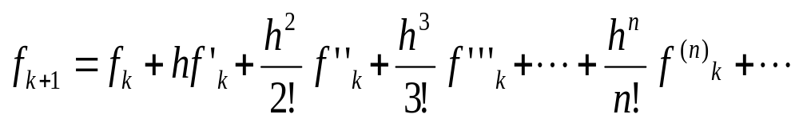
表示方法

Slide 42
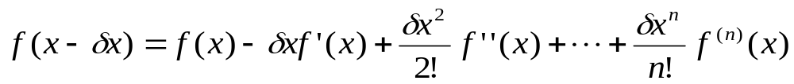
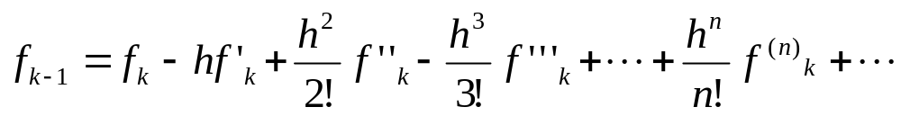

Slide 43
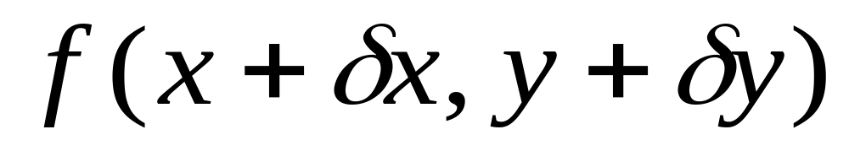
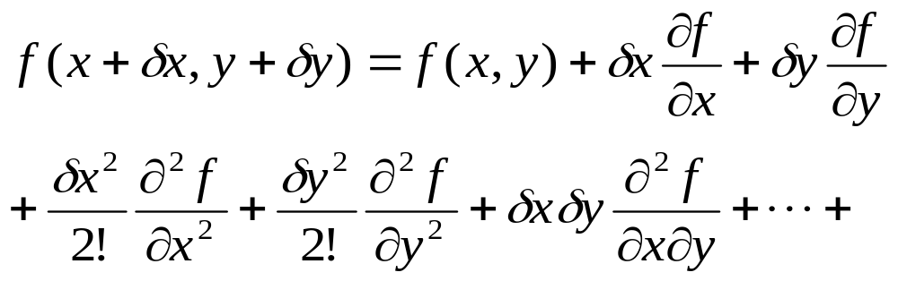
多变量函数

Slide 44
本课程的核心内容 Key Idea
The central idea behind the majority of methods discussed in this course is
2） Iteration Method 迭代法

Slide 45
四、误差和有效数字
误差定义:
设
x
*
为准确数
x
的一个近似数
,
称
e
(
x
*
)
=
x
*
−
x
为近似数
x
的绝对误差
*
和
e
(
x
*
)
e
(
x
*
)
=
(
x
≠
0
)
x
*
的相对误差
r
x
绝对误差是做为衡量
x
*
的精度高低
,
比较直观
,
但无法衡量精度的好坏。
而用相对误差
,
也称百分比误差
,
衡量
精度的好坏更合理。

Slide 46
误差估计
由于准确值在一般情况下是未知的，因此绝对误差和相对误差常常是无法计算的，但有可能给出估计。误差界就是用于误差估计的。
|
e
(
x
*
)
|
=
|
x
*
−
x
|
<
ε
绝对误差界
|
x
*
−
x
|
|
e
(
x
*
)
|
=
<
ε
相对误差界
r
|
x
|
r

Slide 47
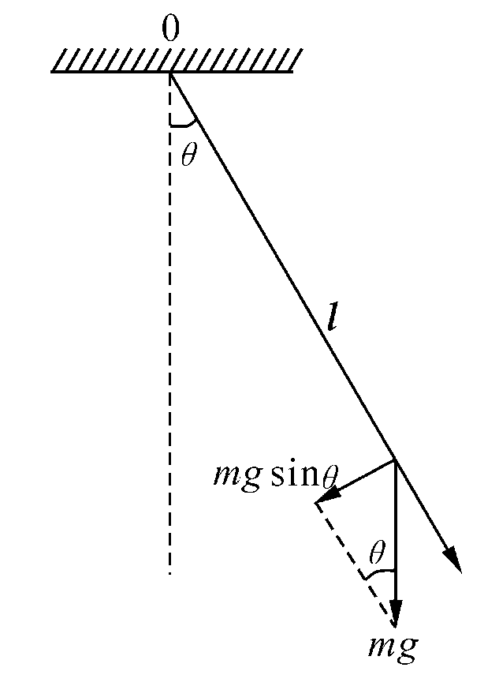
例
误差分析
l
在物理学中我们知道单
摆周期
T
=
2
π
g
其中
:
l
为摆长；
g
为自由落体加速度；
m
是质点
的质量。如图所示：由
牛顿定律
d
2
θ
f
=
mg
sin
θ
=
ma
=
−
ml
dt
2
d
2
θ
所以
ml
=
−
mg
sin
θ
dt
2

Slide 48
d
2
θ
ml
=
−
mg
sin
θ
dt
2
d
2
θ
g
即
+
sin
θ
=
0
dt
2
l
θ
3
θ
5
sin
θ
=
θ
+
[
−
+
−
...]
≈
θ
3
!
5
!
g
当
θ
很小时
,
sin
θ
≈
θ
,
令
ω
2
=
l
d
2
θ
则有
+
ω
2
θ
=
0
dt
2

Slide 49
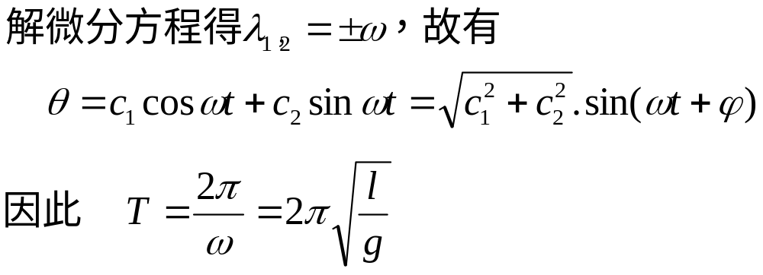
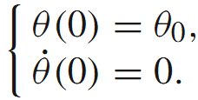

d
2
θ
+
ω
2
θ
=
0
dt
2
当
θ
不是很小时？

Slide 50

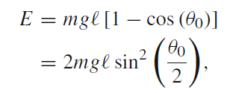

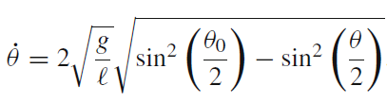

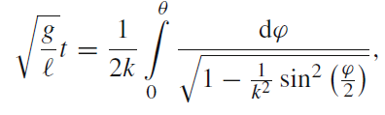

Slide 51


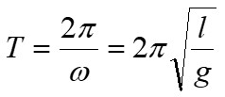
⎧
忽略空气阻力
1
0
模型误差
⎨
⎩
忽略
o
点处的摩擦力
2
0
截断误差：
sin
θ
≈
θ
θ
3
θ
5
由
Taylor
展式：
sin
θ
=
θ
+
[
−
+
−
...]
≈
θ
3
!
5
!
3
0
观察误差：
g
=
9
.
8
米
/
秒
2
,
l
长度
4
0
舍入误差
.
+
,
−
,*,
/,
：
开方

Slide 52
舍入误差: Round-off errors; Rounding errors
有效数字: significant figures
Round-off errors arise from the fact that computers keep only a fixed number of significant figures during a calculation. Therefore, they cannot be represented exactly by the computer.
例如
π
=
3
.
14159265
......
的近似数
π
*
=
3
.
1416

Slide 53
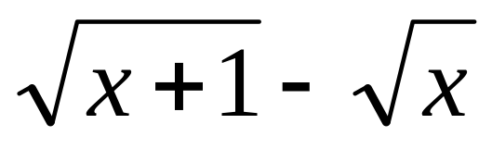
舍入误差
Example 1
x = 162835
= 403.529429- 403.528190=0.001239
五位有效数字
= 403.53- 403.53= 0
六位有效数字
= 403.529- 403.528
= 0.001
DOUBLE PRECISION （64 bits)

Slide 54
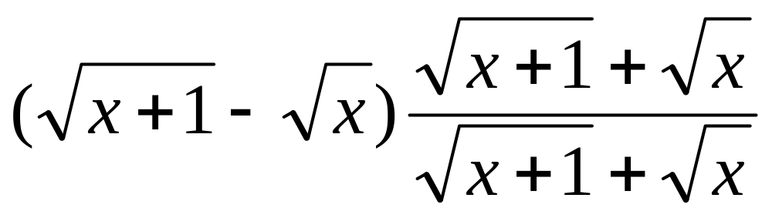
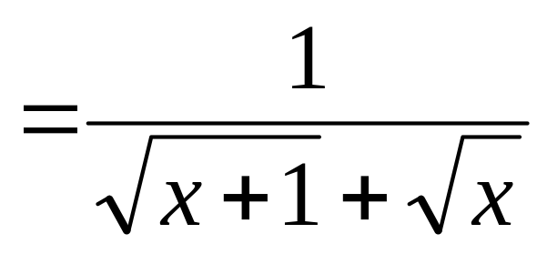
如何减小舍入误差
x = 162835
= 403.529429- 403.528190=0.001239
五位有效数字
= 0.00124
= 0.001239
六位有效数字

Slide 55


Example 2
Suppose we wish to evaluate the function
for small values of x . If we now choose x=0.007 (in radians) our choice of precision results in

Slide 56


Slide 57



If we multiply the denominator and numerator with
If we had chosen a precision of six leading digits, both expressions yield the same answer.

Slide 58
设计算法时应遵循的原则
  避免大数吃小数,即两数相加时,防止较小的数加不到较大的数上. 10000000+0.0001
  避免两相近的数相减,以免有效数字的大量丢失.
  避免分母很小(或乘法因子很大),以免产生溢出.

Slide 59
第一周绪论 (Introduction)课，文中多，好理解。
学习后回答以下问题：
可以从哪些方面看出计算物理学的重要性？
本课程的要求是什么？
本课程的核心内容 （Key Idea）是什么？
误差有哪些来源？哪些和本课程有关？

